Slide 1
PONOVIMO
Što je veliko istočno pitanje ili istočna kriza?
Na koga se odnosi pojam Bolesnik na Bosporu u 2/2 19. stoljeća? Zašto se taj pojam za O.C nije koristio ranije?
Navedi mjesto gdje je održana mirovna konferencija nakon rata balkanskih naroda i O.C 1875. – 1878. Navedi što je tom prilikom dogovoreno!
Odgovore zapiši u bilježnicu ! Pomoć vam se nalazi na slajdovima 2. – 5.

Slide 2
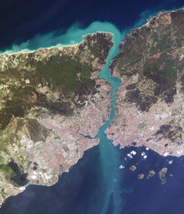
BOLESNIK NA BOSPORU
Naziv koji se koristi za OC
od 19. stoljeća jer konstantno slabi.
Razlozi slabljenja leže u zaostalom gospodarstvu, nezadovoljstvu potlačenih naroda.
Ali ono što je još uvijek davalo vrijednost Osmanlijama je kontrola morskih prolaza.
BOSPOR
DARDANELI

Slide 3
Kako je nezadovoljstvo potlačenih naroda rasla 1875. u B i H je izbio još
Jedan ustanak u nizu. No taj će ustanak prerasti u rat balkanskih naroda protiv
Osmanlija. U taj će se rat uključiti i neke europske države svaka sa svojim razlogom.
Rusija – želi se približiti prolazima Bosporu i Dardanelima
A – u i Njemačka – nemaju previše kolonija pa svoj utjecaj žele ostvariti širenjem
svoga utjecaja na jugoistok Europe
Naziv za tu situaciju koja će se dogoditi na jugoistoku Europe u 2/2 19. stoljeća
kada O.C slabi, a balkanski narodi i europske države kreću u borbu za njezin teritorij
je VELIKA ISTOČNA KRIZA

Slide 4
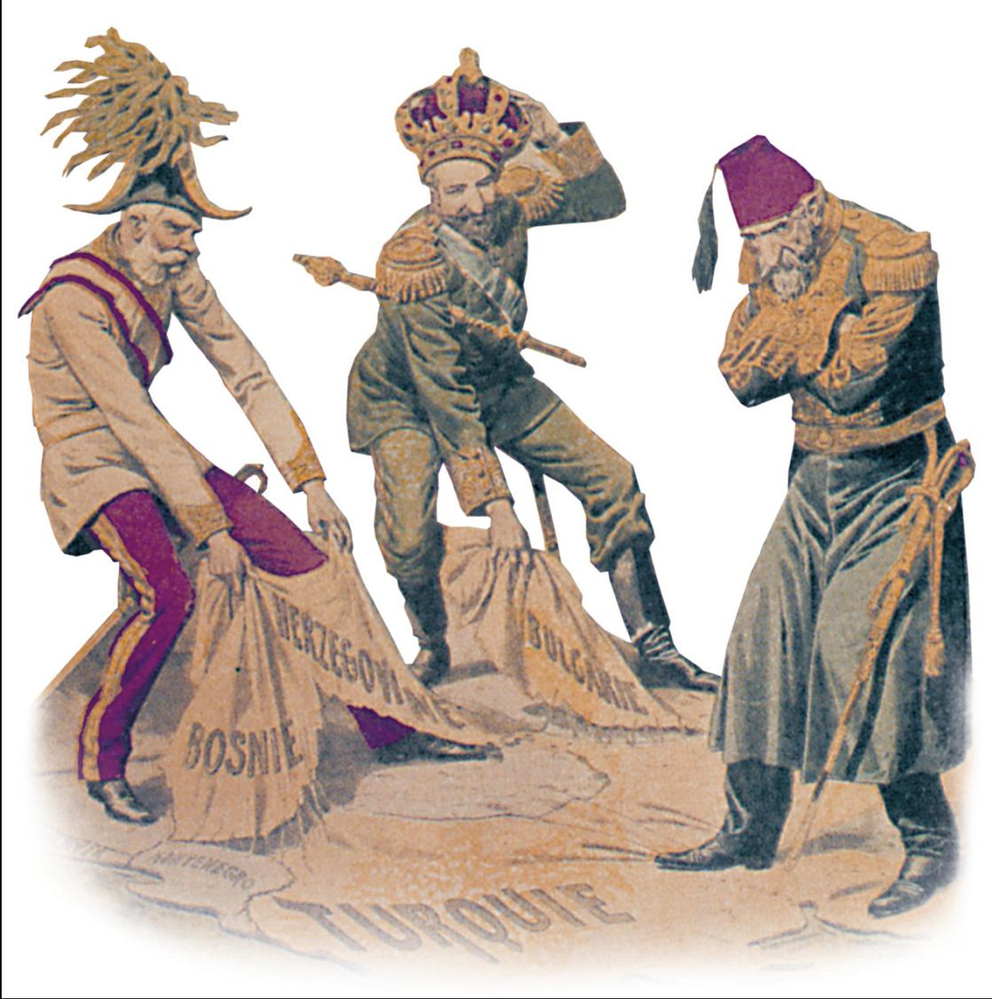
VELIKA ISTOČNA KRIZA ili
ISTOČNO PITANJE

Slide 5
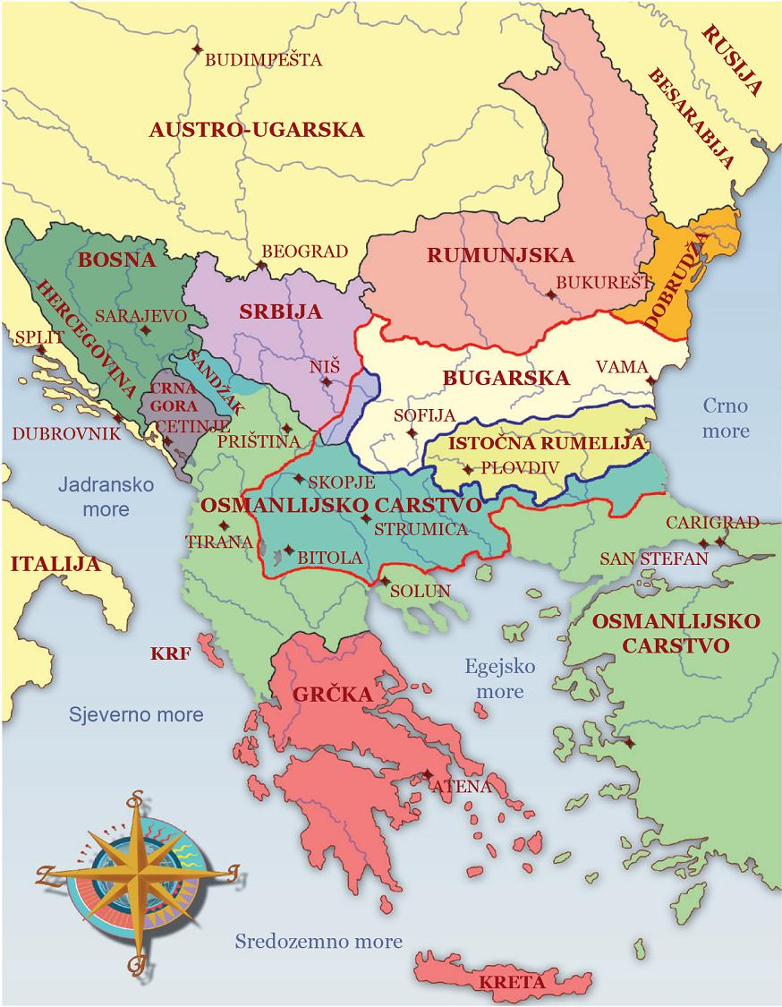
* Nove države:
SRBIJA, RUMUNJSKA, BUGARSKA,
CRNA GORA
* Smanjuje osmanski teritorij
u Europi

Slide 6
Rekli smo da će zbog nezadovoljstva nekih europskih država, na prvom
mjestu Njemačke, doći do sazivanja novog kongresa u Berlinu 1878.
Njemačka kao novostvorena država koja je zbog toga zakasnila u utrku za
Kolonijama želi što je više moguće ostvariti svoj utjecaj na Balkanu i
jugoistoku Europe zbog čega će se aktivno uključivati u istočnu krizu.
Pogledaj karte na slijedećem slajdu i zabilježi koje su se promjene dogodile na
Berlinskom kongresu u odnosu na San Stefanski mir!

Slide 7
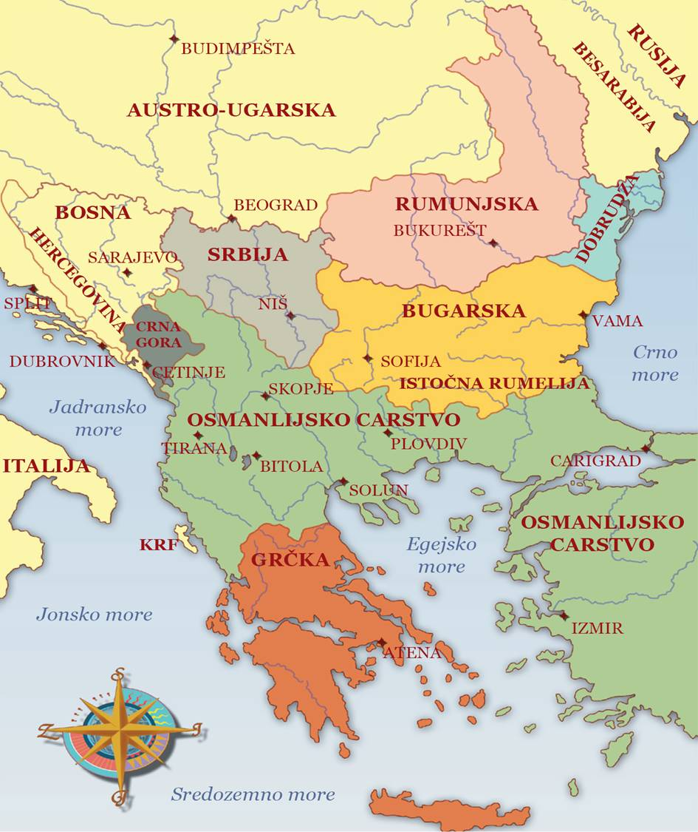
SAN STEFANSKI MIR
BERLINSKI KONGRES

Slide 8
Pogledaj kartu na slijedećim slajdovima ( 89. i 10. ), pročitaj tekst
u udžbeniku na str. 129. / BiH u doba okupacije i na str. 130.
Pripojenje BiH 1908.
i nakon toga u svoju bilježnicu objasni što se događalo s BiH. Važno je da
Prikažeš dvije etape kroz koje je B i H prošla nakon Berlinskog kongresa do
1908. godine!

Slide 9
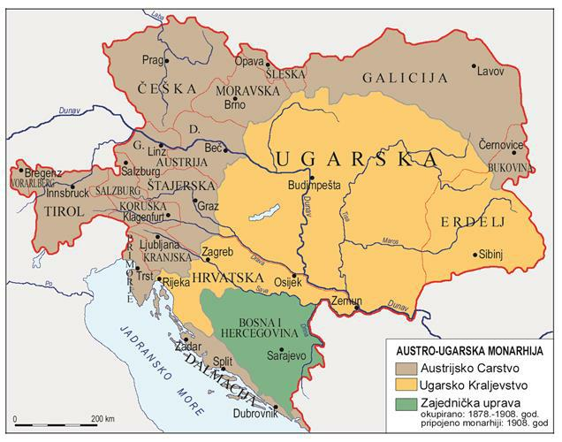

Slide 10
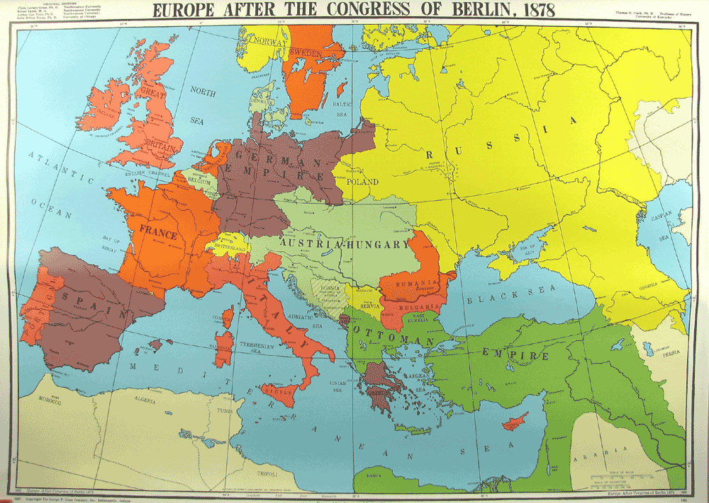

Slide 11
Dopuni bilješke s prošlog sata podatcima koji
nedostaju na slijedećem slajdu!

Slide 13
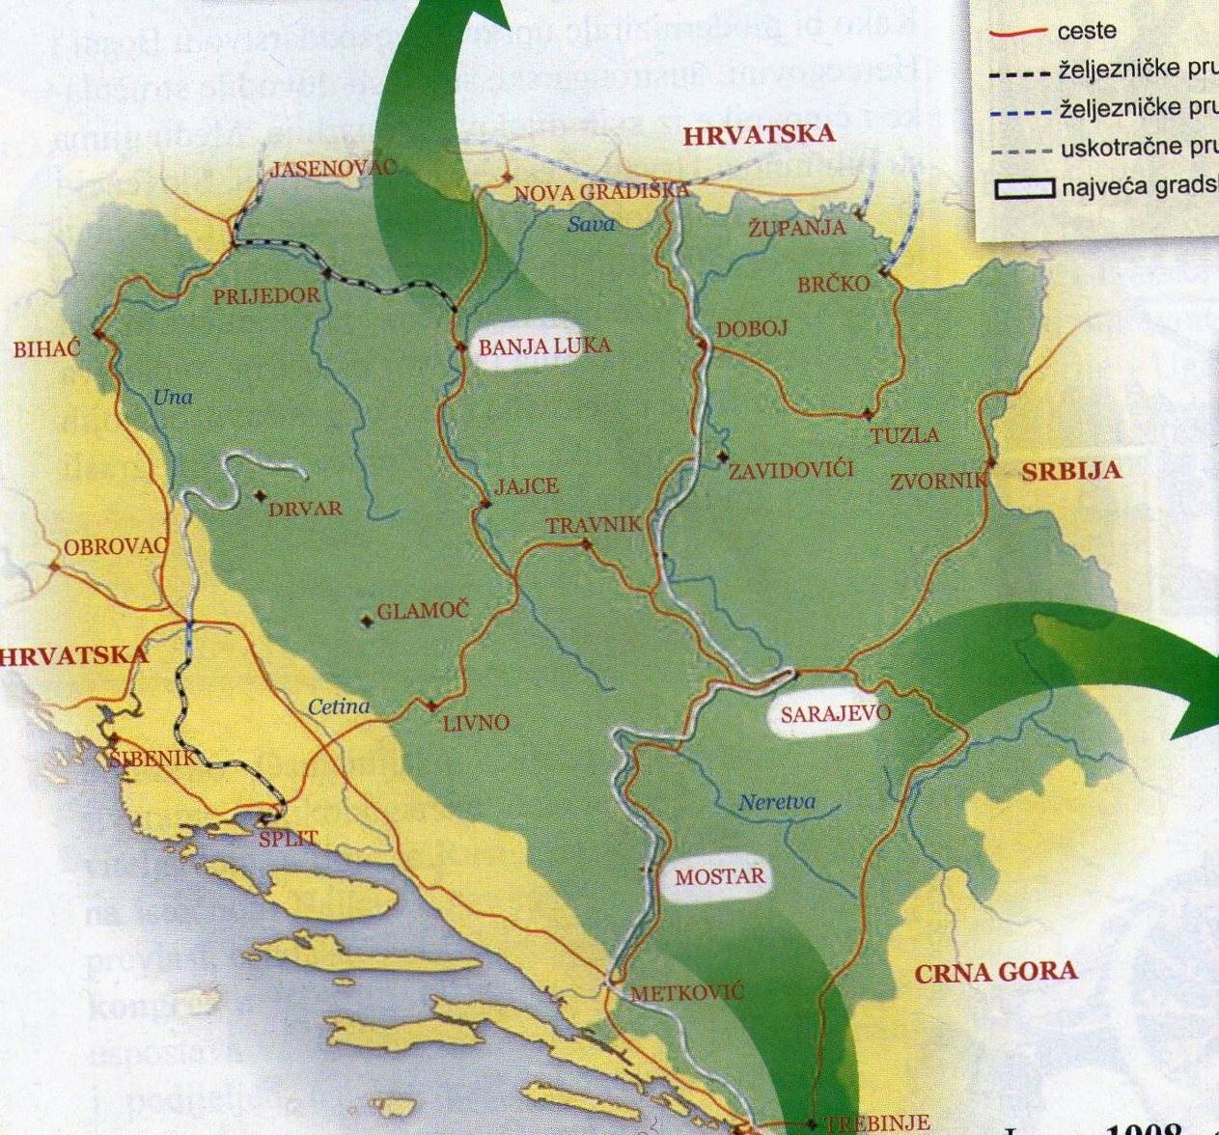

B O Š NJ A C I
BOSANCI
PRAVOSLAVCI
= SRBI
KATOLICI
= HRVATI
MUSLIMANI
= ???
= BOŠNJACI
HERCEGOVCI

Slide 14
19. st.nacionalna
svijest
BOSANCI
HERCEGOVCI
KATOLICI
= Hrvati
PRAVOSLAVCI
= Srbi
MUSLIMANI
= ???
= danas BOŠNJACI
Kallay 2/2 19. st. = BOŠNJACI

Slide 15
B i H POD UPRAVOM AUSTRO - UGARSKE
zajednički posjed
upravitelj BENJAMIN KALLAY
REFORME:
modernizacija uprave, sudstva, poreza, izgradnja željeznice
razvoj većih gradova
- većinom poljoprivredno stanovništvo

Slide 16
Napiši novi naslov
PONAVLJANJE - EUROPA NA VRHUNCU

Slide 17
ODGOVORI NA SLIJEDEĆA PITANJA U BILJEŽNICU. Ako imaš mogućnost
isprintaj zadatke i zalijepi, ako nemaš napiši u bilježnicu samo odgovore.
Navedi koje dvije nove europske države nastaju u 2/2 19. stoljeća!
Navedi koja je europska država pomogla ujedinjavanju Italije!
Što je iredentizam?
Koje dvije države imaju najviše kolonija u 2/2 19. stoljeća?
Navedi imena tri današnje države koje su bile najveće britanske kolonije!
Dijelovi današnje Kanade bili su i francuska kolonija. Imali to ikakvog utjecaja
na današnju Kanadu?
7. Koje dvije humanitarne organizacije nastaju u 2/2 19. stoljeća?
8. Objasni tko su H. Dunant, Vitorija, O. von Bismarc!
9. Objasni što je Istočno pitanje!
10. Što znači pojam bolesnik na Bosporu!
11. Kojih 5 država nastaje na Balkanu nakon San Stefanskog i Berlinskog kongresa?

Slide 18
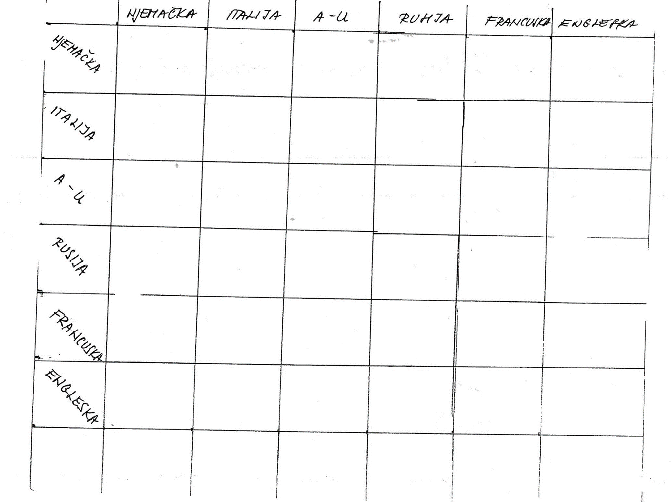
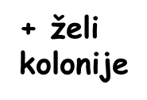

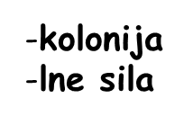

Izradi u bilježnicu ovakvu tablicu. Razmisli što
smo sve govorili prošlih sati o ovim državama pogotovo o
njihovom odnosu prema jugoistoku Europu i O.C
njihovoj poziciji s kolonijama
U KRATKOJ NATUKNICI U SVAKOJ KUĆICI ZABILJEŽI
da li će se pojedine države slagati ili ne slagati po pitanju
jugoistoka Europe ili kolonija
Primjer imate za prvi niz država!!! Minusom odnosno plusom
označavamo slaganje ( + ) i neslaganje ( - )
po nekom od ta dva pitanja.

